Slide 1
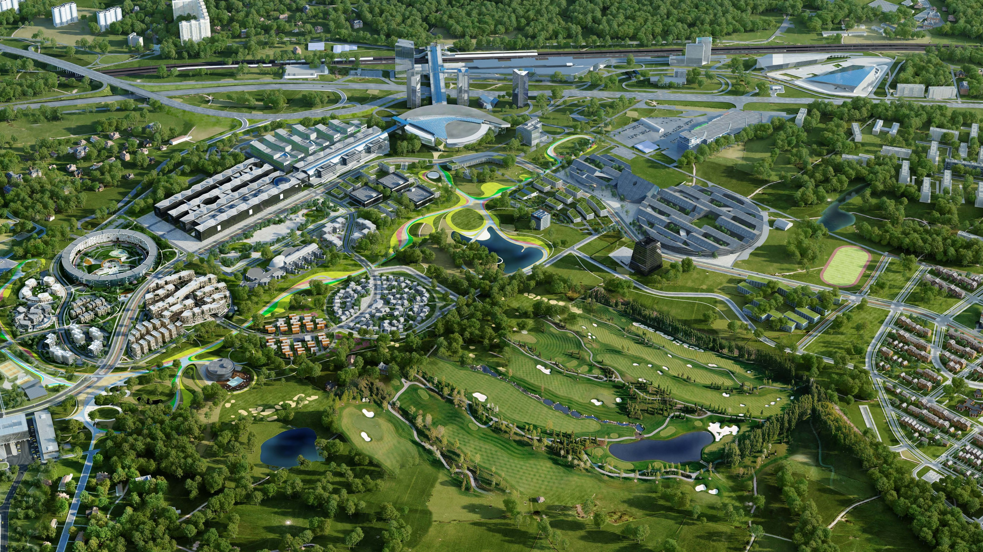
ИННОВАЦИОННЫЙ ЦЕНТР «СКОЛКОВО»
и гранты на медицинское ИТ

Slide 2





ЭКОСИСТЕМА «СКОЛКОВО»
СТАРТАПЫ
ИНДУСТРИАЛЬНЫЕ ПАРТНЕРЫ
Кол-во 1800+
Выручка 147,8 млрд. руб.
Инвестиции 29,0 млрд. руб.
Рабочие места 27,2 тыс.
Патенты >1200
Кол-во партнеров 91
Кол-во рабочих мест 6300+
Кол-во центров НИОКР 24
ИНВЕСТОРЫ
СКОЛТЕХ
Кол-во сделок >150
Инвестиции >9,0 млрд. руб.
Доля венчурного рынка РФ >40%
Профессоры и
преподаватели 85+
Студенты 600+
Центры науки, исследований и
образования Сколтех 10
Кластер Передовых Промышленных Технологий
Создание критической массы элементов экосистемы
Повышение качества элементов экосистемы и обеспечение их интеграции
Переход к саморазвитию, раскрытие потенциала коммерциализации
2010 - 2012
2013 - 2015
2016+

Slide 3





СТАРТАПЫ - УЧАСТНИКИ ПРОЕКТА «СКОЛКОВО»
Общее количество участников превысило
1 800
Свыше 40% участников получили выручку в 2016 - 2017 гг.
Каждый 22-й участник − свыше 100 млн руб.
Более 160 стартапов осуществляют продажи на
международных рынках
Каждый 5-й участник подал заявку на
регистрацию интеллектуальной собственности,
каждый 11-й – получил патент или свидетельство
Программа акселерации, в том числе с участием зарубежных акселераторов
Лишение статуса участников проекта по итогам анализа регулярных отчетов об исследовательской деятельности. С начала проекта более 400 компаний лишены статуса
Повышение качества
проектов участников
«Сколково»
Формирование менторской панели «Сколково»
Развитие формата регулярных камеральных проверок грантополучатетелей
Взаимодействие с индустриальными партнерами, в том числе формирование спроса на инновации
Обновление и постоянное повышение уровня технологической и бизнес-экспертизы панели экспертов «Сколково»

Slide 4
УЧАСТНИКИ ПРОЕКТА «СКОЛКОВО»
Механизмы обеспечения прозрачности и качества процесса
случайная выборка независимых экспертов
четкая формализация процедур
публикация результатов на сайте фонда
Экспертная панель Фонда «Сколково»
Коллегиальность
C Фондом сотрудничает более 700 экспертов, 30% которых – иностранные специалисты.
  2. Компетентность
  1 лауреат Нобелевской премии
  Около 15 академиков и членов-корреспондентов РАН
  Более 250 докторов наук и свыше 120 кандидатов наук
  Свыше 100 докторов наук западных университетов
  Более 150 топ-менеджеров и основателей компаний
  3. Независимость
  Эксперты – не сотрудники Фонда, их личности не известны ни заявителям, ни сотрудникам Фонда, работающим с заявителем.
Средний срок принятия решения о предоставлении статуса участника | около 30 календ. дней
Рассмотрено заявок с начала работы Фонда | Более 10 000
Число участников, получивших статус с начала проекта | 2000+
Подача заявки через интернет-сайт
Формальная проверка
Внешняя экспертиза: независимые эксперты, случайная выборка
Проверка оригиналов документов
Присвоение статуса участника
  Процесс присвоения статуса участника

Slide 5



НАПРАВЛЕНИЯ ПОДДЕРЖКИ УЧАСТНИКОВ
ФИНАНСОВАЯ ПОДДЕРЖКА
НЕФИНАНСОВАЯ ПОДДЕРЖКА
1
Поддержка привлечения венчурного финансирования:
Формирование сообщества венчурных инвесторов и бизнес-ангелов;
Подготовка инвестиционных материалов для профессиональных инвесторов;
Содействие привлечению инвестиций в проект от профессиональных инвесторов.
Акселерационные услуги:
Менторская программа;
Поддержка коммерциализации продуктов;
Маркетинговая поддержка стартапов;
Акселерационные программы в России и за рубежом.
4
Защита интеллектуальной собственности:
Патентование в России и за рубежом;
Патентные поиски и построение патентных ландшафтов;
Комплексная юридическая поддержка в ходе любых сделок, связанных с регистрацией, защитой, использованием и передачей прав на объекты интеллектуальной собственности.
5
2
Грантовая поддержка:
Безвозмездное финансирование
Фонд предоставляет микрогранты (до 1,5 млн. руб.) на решение локальных задач, минигранты (до 5 млн. руб.) на начальный этап развития проекта и гранты (от 5 до 300 млн. руб.) на ведение исследовательской деятельности с софинансированием от 25% до 75% в зависимости от стадии проекта и общей суммы финансирования.
Доступ к лабораторной и офисной инфраструктуре:
Научно-исследовательская инфраструктура
Сколтеха и Центры Коллективного Пользования;
Аренда офисов и коворкинг.
6
3
Налоговые и таможенные льготы:
Страховые взносы - 14%
Налог на прибыль - 0%
Освобождение от исполнения обязанностей налогоплательщика по НДС (кроме НДС при ввозе товаров в РФ)
Налог на имущество - 0%
Таможенные пошлины и НДС на ввозимое исследовательское оборудование - 0%
Городские сервисы:
Аренда жилья;
Медицинское обслуживание;
Дошкольное и школьное образование.
7

Slide 6
МИКРОГРАНТЫ
1
Выставки и конференции
До 500 тыс. рублей
Перелет, проживание, пассы, застройка стенда
Либо стенд, либо выступление на сцене
Основной критерий – логотип Сколково на стенде или слайдах
5
Приобретение комплектующих
Аренда лабораторий и лицензий на ПО:
До 1,5 млн. рублей
Можно: IDE, 3D редакторы, САПР, и т.д.
Нельзя: операционные системы, офисные пакеты, ERP, CRM, 1C, антивирусы
6
2
Защита и лицензирование ИС
До 1,5 млн. рублей.
Все услуги Центра интеллектуальной собственности Сколково
Акселерационные программы:
До 750 тыс. рублей.
Аккредитованные акселераторы (пока 2, но уже есть очередь)
Оплата услуг акселератора, перелет и гостиница
7
3
Прототипирование
До 1,5 млн. рублей
Сборка прототипа / макета
Сборка испытательного сткенда
Сборка печатных плат и электронных компонентов
Доработка КД по стандартам ЕСКД
4
Проведение испытаний:
До 1,5 млн. рублей
Испытания на соответствие стандартам, для получения сертификатов и т.д.
Нельзя брать на тестирование ПО и сайтов.

Slide 7
ГРАНТОВАЯ ПОДДЕРЖКА УЧАСТНИКОВ «СКОЛКОВО»
Всего с начала проекта одобрено свыше 1760 грантов на сумму 13,6 млрд. руб., перечислено около 12,8 млрд. руб.
Общая информация о грантах (2010 – 2017 гг.), млрд. руб.
Информация о грантах в 2017 г., млрд. руб.
Сумма одобренных грантов
0,4
БМТ
0,5
13,6
1,1
млрд. руб. – общая сумма одобренных грантов
1,4
млрд. руб. – перечислено участникам «Сколково»
0,2
ЭЭТ
0,3
Сумма перечисленных грантов
0,2
ИТ
0,3
12,8
0,3
ППТ
0,3
  Общее количество грантов превысило 1760, в т.ч.
  220+ грантов
  300+ минигрантов
  1240+ микрогрантов
Общее количество грантов, одобренных за 2017 год, превысило 800 шт., более 90% из них (около 23% в стоимостном выражении) – это микрогранты.
Микрогрантовая программа действует с 2015 года, среди ключевых направлений по востребованности можно выделить:
Участие в выставках и конференциях (свыше 50% заявок)
Прототипирование
Защита интеллектуальной собственности.
Испытания.

Slide 8



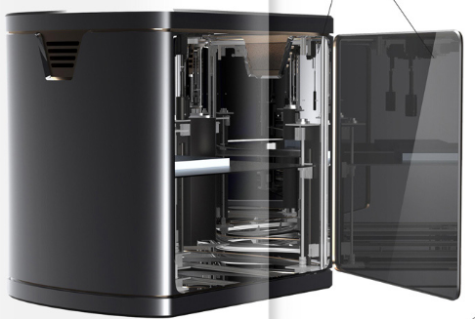

СЕРВИСНАЯ ИНФРАСТРУКТУРА «СКОЛКОВО»
Аккредитовано более 40 Центров Коллективного Пользования по всей стране
В 2016 - 2017 г. выполнено свыше 300 заказов на исследования по направлениям:
прототипирование;
метрологические исследования;
биомедицинские исследования;
испытания.
Примеры использования участниками «Сколково» Центров коллективного пользования Технопарка:
Лаборатория «ИнКата» разработала промышленный дизайн опытных образцов лидаров для 3 различных типов использования (для транспортных средств, сервисных роботов и для БПЛА), а также изготовила прототип лидара.
Инжиниринговый центр «Карфидов Лаб» создал промышленный дизайн установки для 3Д печати изделий из графита «КарбоПринт». Визуализация внешнего вида установки позволила привлечь потенциальных инвесторов и заказчиков.
Разработка дизайна и создание прототипа станка с числовым программным управлением, основанным на технологии ультразвукового позиционирования.

Slide 9
МЕНТОРСКАЯ ПРОГРАММА «СКОЛКОВО»
  Программа стартовала в июле 2014
  В программе участвует 270 менторов и более 200 стартапов, сформировано 100+ пар ментор-протеже
  Появились первые истории успеха
Менторская программ: 3,5 шага к успеху
Cформирована «критическая масса» менторов и стартапов:
понравиться
друг другу
1
Заполнить анкету на mentor.sk.ru
2
Пройти утверждение экспертами Sk
3
Выбрать стартап
для ментора…
1
Стать резидентом «Сколково»
2
Заполнить анкету на mentor.sk.ru
3
Выбрать ментора
Ключевые итоги по мнению стартапов*:
для стартапа…
* По результатам опроса стартапов

Slide 10










ЦЕНТР ИНТЕЛЛЕКТУАЛЬНОЙ СОБСТВЕННОСТИ «СКОЛКОВО»
Фонду «Сколково» присвоен статус официального наблюдателя межправительственной организации ООН - Всемирной организации интеллектуальной собственности (ВОИС).
На территории инновационного центра «Сколково» открыто представительство ВОИС.
Общее количество заявок на регистрацию ОИС, поданных через ЦИС
Количество международных заявок, поданных через ЦИС
2017
2000+
2016
400+
2015
2014
2013
2012
В 2017 гг. юристы ЦИС сопровождали и успешно закрыли более 50 сделок участников «Сколково» общей стоимостью более
2,4 млрд. руб.
Патентная школа «Сколково» проходит на регулярной основе и является первой в России очной школой патентования.

Slide 11
ПРИВЛЕЧЕНИЕ ИНВЕСТИЦИЙ В ПРОЕКТЫ УЧАСТНИКОВ «СКОЛКОВО»: ИНВЕСТИЦИОННОЕ СООБЩЕСТВО
41% составляет доля стартапов «Сколково» на рынке венчурных инвестиций России в 2016 г.
>150 сделок заключены с венчурными инвесторами за 2012 – 2017 гг.
>11 млрд. руб. инвестиций привлечено участниками от венчурных фондов за 2012 – 2017 гг.
Инвестиции в стартапы «Сколково», млн. руб.
Доля стартапов «Сколково» на рынке VC инвестиций, %
Объем инвестиций
# сделок
47
29
30
34
15

Slide 12

«СКОЛКОВО – ВЕНЧУРНЫЕ ИНВЕСТИЦИИ»
«Сколково – Венчурные инвестиции» - инвестиционная платформа по привлечению внешнего финансирования, управления венчурными фондами, развитию и выводу на рынок новых финансовых продуктов для быстрорастущих технологичных компаний.
ОСНОВНЫЕ НАПРАВЛЕНИЯ ДЕЯТЕЛЬНОСТИ
Управление венчурными фондами
Привлечение инвестиций в стартапы
Экосистемная поддержка инвестиционного рынка
Сформировано три венчурных фонда по направлениям: High-tech, ИТ, Биотех для инвестиций в проекты «Сколково» и НТИ
Со-управляющими фондов являются ведущие венчурные команды на рынке РФ
Под управлением 6,6 млрд.руб.
Целевые стадии развития портфельных компаний: Раунд А и Б, средний размер инвестиции – 100-200 млн. руб.
Работа со стартапами «под ключ»: от создания инвестиционной стратегии и материалов, до маркетирования, поддержки переговоров и закрытия сделки.
По итогам 2016г. объем привлеченных инвестиций в компании «Сколково» составил 1/3 всего венчурного рынка РФ, при этом непосредственная доля инвестиционной службы Сколково составила 8% рынка.
Менторинг проектов и профессиональная подготовка инвестиционных пакетов
Участие в разработке нормативной и регуляторной базы, продвижение новых финансовых инструментов

Slide 13



















































ИНДУСТРИАЛЬНЫЕ ПАРТНЕРЫ «СКОЛКОВО»
Более 6300 исследователей будут работать в НИОКР-центрах партнеров «Сколково» в течение ближайших 3 лет
Роль индустриальных партнеров в экосистеме «Сколково» - примеры:
11 из Топ-20 российских компаний (Газпром, Лукойл, Роснефть, РЖД, Сбербанк, АФК Система, Россети, Татнефть, ИнтерРАО, Транснефть, Северсталь, Ростех) внедрили перспективные инновационные решения, созданные в «Сколково».
5 из ТОП-10 глобальных медицинских компаний (Pfizer, J&J, Sanofi, Medtronic, Roche) инвестировали в участников проекта «Сколково».
3 Центра науки, инноваций и образования Сколтеха созданы при партнерстве крупных индустриальных компаний, среди которых Госкорпорация Росатом, РКК Энергия, Газпромнефть, Русгидро, Россети, Татнефть, Вертолеты России.
Более 20 конкурсов бизнес-проектов были профинансированы индустриальными партнерами.

Slide 14



















МЕЖДУНАРОДНОЕ ПРИСУТСТВИЕ ПРОЕКТА «СКОЛКОВО»
Более 25 международных индустриальных партнеров
>200 стартапов приняли участие в международных мероприятиях
Свыше 20 международных конференций и выставок
Свыше 900 международных заявок подано участниками в 2014 – 2017 гг.
Более 150 международных патентов получено

Slide 15
























СКОЛКОВСКИЙ ИНСТИТУТ НАУКИ И ТЕХНОЛОГИЙ
Персональный состав
85+ членов профессорско-преподавательского состава (200 - план на 2020 год)
600+ магистрантов и аспирантов (1200 к 2020 г.)
67% студентов вовлечены в инновационные проекты и стартапы
17% иностранных студентов;
60% ППС привлечены из зарубежных университетов
Исследования
Работают 10 Центров науки, инноваций и образования (ЦНИО)
4,4 публикации на сотрудника в изданиях, индексируемых Scopus / Web of Science, что сопоставимо с ведущими мировыми вузами
Образование: 15 образовательных программ; 4 инновационные
Индустрия: 15% расходов Сколтеха покрыто за счет внебюджетных источников.
Центр Сколтеха по системной биомедицине и биотехнологиям
Центр Сколтеха по прикладной биомедицине
Центр Сколтеха по электрохимическому хранению энергии
Центр Сколтеха по энергетическим системам
Центр Сколтеха по проектированию, производственным технологиям и материалам
Центр Сколтеха по добыче углеводородов
Центр Сколтеха по фотонике и квантовым материалам
Центр Сколтеха по научным и инженерным вычислительным технологиям для задач с большими массивами данных
Космический центр Сколтеха
Центр перспективных исследований
Российские партнеры ЦНИО
Зарубежные партнеры ЦНИО

Slide 16
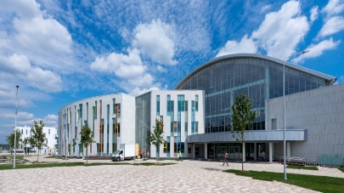
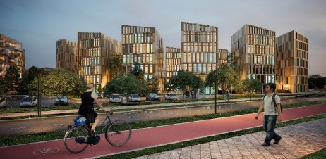
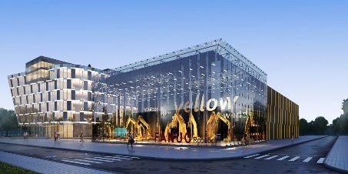


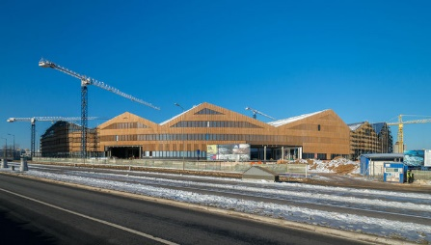
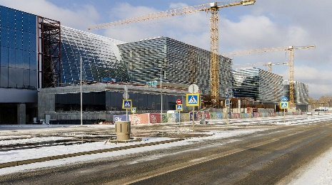
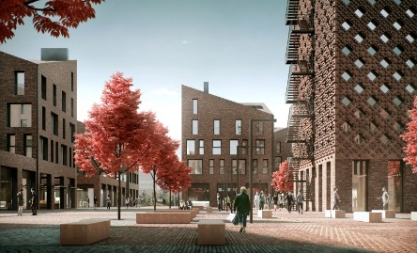
ТЕРРИТОРИЯ ИННОВАЦИОННОГО ЦЕНТРА «СКОЛКОВО»
КЛЮЧЕВЫЕ ОБЪЕКТЫ ИНФРАСТРУКТУРЫ
Образовательная инфраструктура
Жилая инфраструктура
Центры НИОКР партнеров
Семейный кампус
Квартал «Палисад» (D2.07)
Центр Fanuc
  Площадь объекта
  Ввод в эксплуатацию
  Площадь объекта
  Срок завершения строительства
  Площадь объекта
  Срок завершения строительства
22 тыс. кв.м.
введен
14 тыс. кв.м.
2019 г.
5 тыс. кв.м.
2019 г.
Сколтех
Офисная инфраструктура
  Площадь объекта
  Срок завершения строительства
БЦ «Амальтея»
Лофт квартал
140 тыс. кв.м.
2018
  Площадь объекта
  Срок завершения строительства
  Площадь объекта
  Срок завершения строительства
78 тыс. кв.м.
2018 г.
85 тыс. кв.м.
2020+ г.

